Slide 1
Использование здоровьесберегающих технологий в дошкольном учреждении.
Детский сад №8 города Галича.

Slide 2
Здоровье ребёнка - превыше всего… и наша задача сохранить его

Slide 3
«Здоровье – это состояние полного физического, душевного и социального благополучия, а не только отсутствие физических дефектов». (Всемирная организация здравоохранения)
Здоровьесберегающий педагогический процесс дошкольной организации в широком смысле слова
- процесс воспитания и развития детей дошкольного возраста в режиме здоровьесбережения и здоровьеобогащения.
- процесс, направленный на обеспечение физического, психического и социального благополучия ребенка.

Slide 4
Цель здоровьесберегающих технологий
Обеспечить дошкольнику возможность сохранения здоровья, сформировать у него необходимые знания, умения, навыки по здоровому образу жизни.

Slide 5
Формы здоровье сберегающей работы, используемые в МДОУ детский сад №8
Подвижные и спортивные игры
Релаксация
Физкультурные праздники и досуги
Самостоятельная деятельность детей
Динамические паузы
Закаливающие процедуры
Физкультурные занятия
Прогулки
Гимнастика

Slide 6
Гимнастика укрепляет здоровье ребёнка
Утренняя гимнастика
Гимнастика после сна

Slide 7
Корригирующая, ортопедическая гимнастика

Slide 8
Дыхательная гимнастика

Slide 9
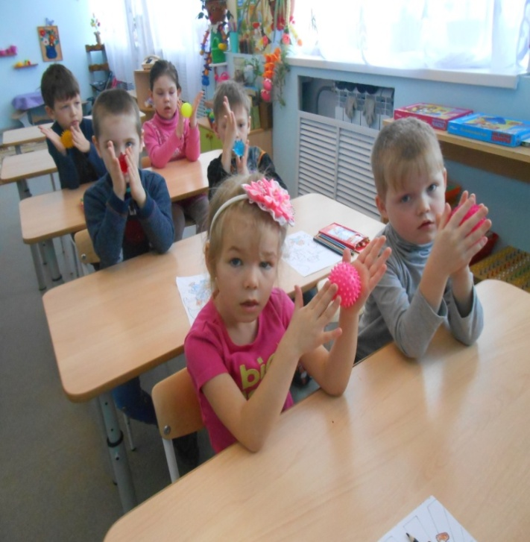
Пальчиковая гимнастика

Slide 10
Гимнастика для глаз

Slide 11
Релаксация

Slide 12
Физкультурные занятия

Slide 13
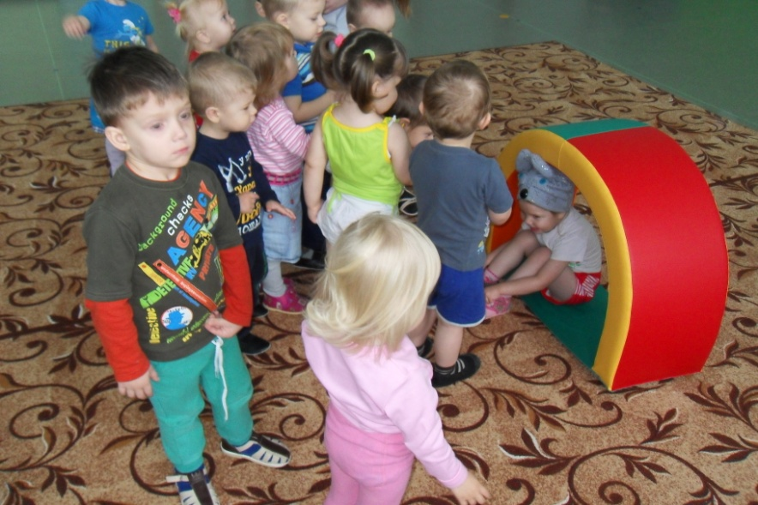
Подвижные и спортивные игры

Slide 14
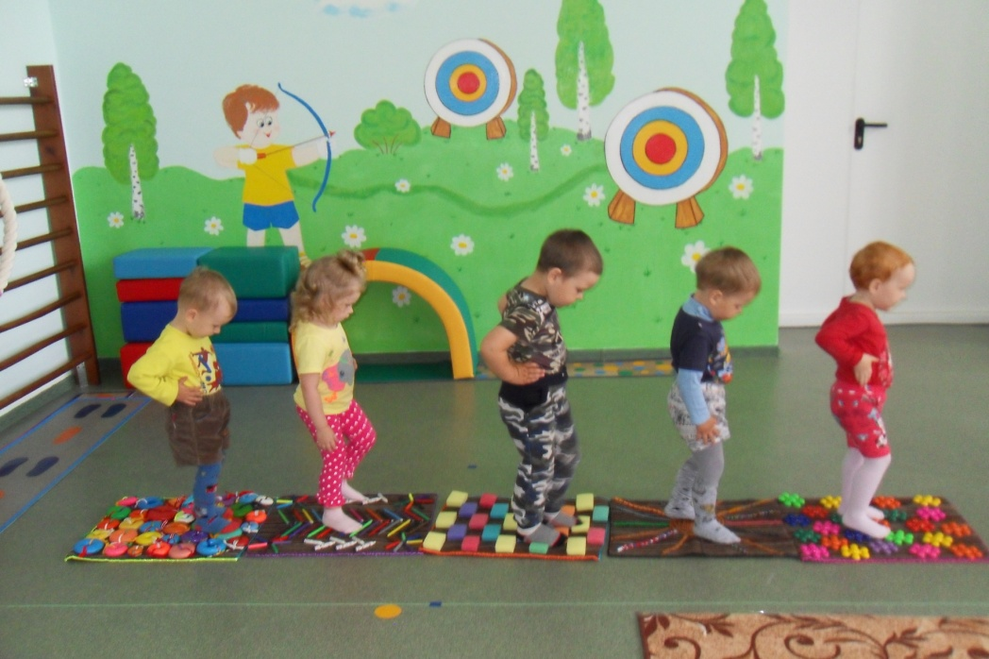
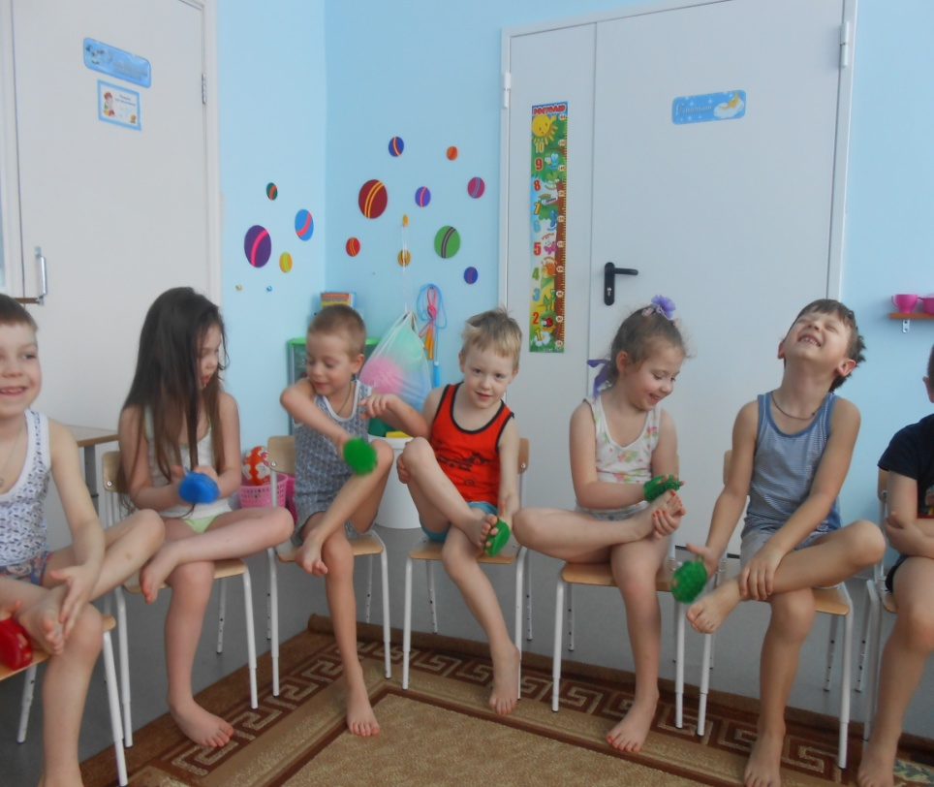
Хождение по массажным коврикам, самомассаж

Slide 15
Физкультминутки, динамические паузы

Slide 16
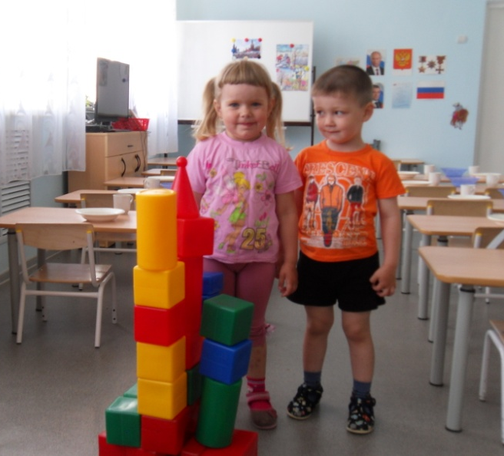
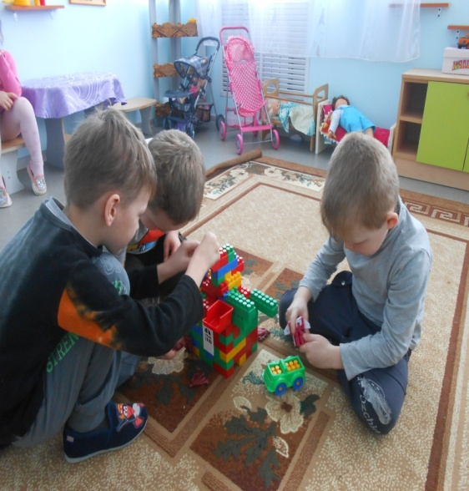
Самостоятельная деятельность детей

Slide 17
Прогулки

Slide 18
Закаливание
Обширное умывание
Босохождение

Slide 19
Физкультурные праздники

Slide 20
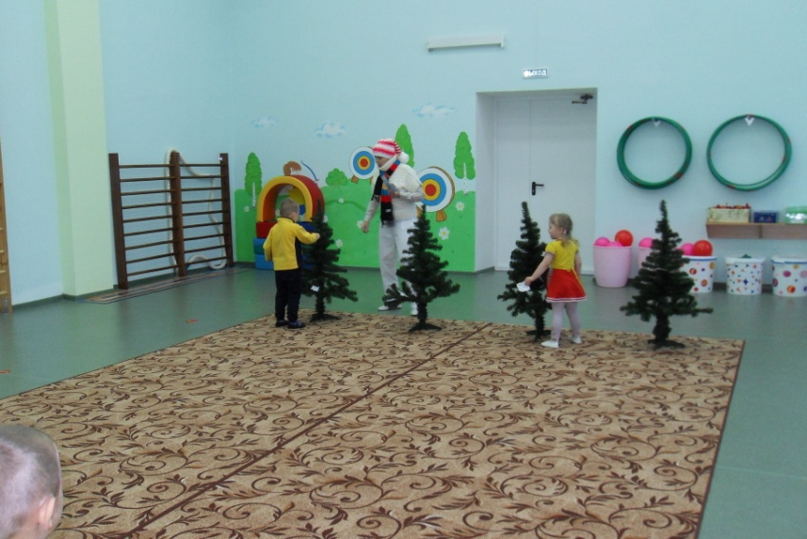
Физкультурные досуги

Slide 21
Спортивные мероприятия с участием родителей

Slide 22
Игровой стретчинг
ДО ТЕХ ПОР, ПОКА ПОЗВОНОЧНИК ГИБКИЙ – ЧЕЛОВЕК МОЛОД, НО КАК ТОЛЬКО ИСЧЕЗНЕТ ГИБКОСТЬ – ЧЕЛОВЕК СТАРЕЕТ
(ИНДИЙСКИЕ ЙОГИ )

Slide 23
ПОНЯТИЕ СТРЕТЧИНГА
Стретчинг – это растяжка, специальная поза, предназначенная для увеличения и сохранения длины мышц.
ИГРОВОЙ СТРЕТЧИНГ - это специально подобранные упражнения на растяжку мышц, проводимые с детьми в игровой форме. Методика игрового стретчинга основана на статичных растяжках мышц тела и суставно-связочного аппарата рук, ног, позвоночника, оказывающих глубокое оздоровительное воздействие на весь организм.

Slide 24
Цель :
укрепление и сохранение физического, психического здоровья и гармоничное развитие ребенка.
Задачи:
- обучение различным видам имитационных движений игрового стретчинга;
- развитие физических качеств: мышечной силы, ловкости, гибкости, выносливости;
- укрепление костно-мышечной системы, повышение функциональной деятельности органов и систем организма;
- развитие психических качеств: внимания, памяти, воображения, умственных способностей;
- воспитание нравственных качеств, коммуникабельности.

Slide 25
СТРЕТЧИНГ ДЛЯ ДЕТЕЙ
Упражнения стретчинга носят имитационный характер и выполняются по ходу сюжетно-ролевой игры, состоящей из взаимосвязанных игрой ситуаций, заданий, упражнений, подобранных таким образом, чтобы содействовать решению оздоровительных и развивающих задач.
Упражнения стретчинга с элементами сказкотерапии проводятся по сюжету какой – либо сказки и решают аналогичные задачи.

Slide 26
РЕЗУЛЬТАТЫ
развитие гибкости;
развитие опорно-двигательного аппарата: профилактика плоскостопия и формирование правильной осанки;
совершенствование психомоторных способностей детей, психоэнергетической саморегуляции;
развитие творческого мышления, двигательной памяти, быстроты реакции, внимания.

Slide 27
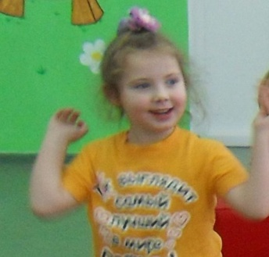
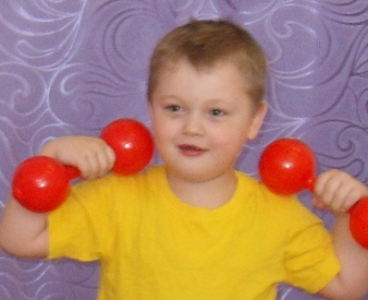
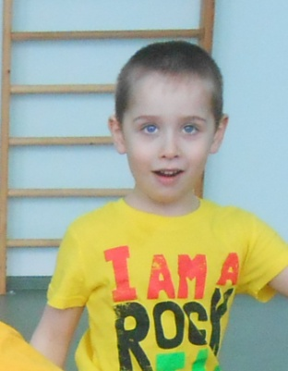
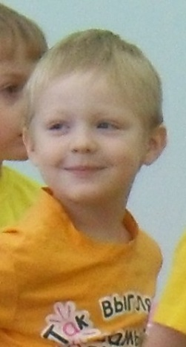
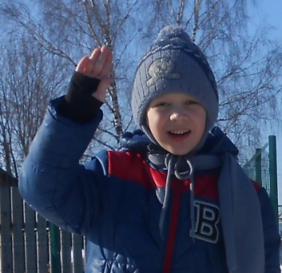
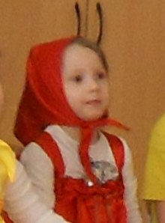
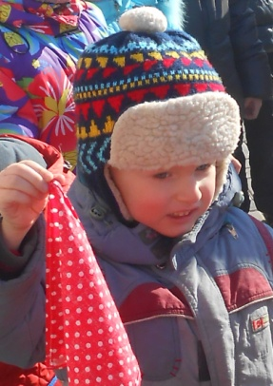
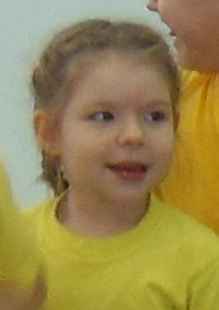
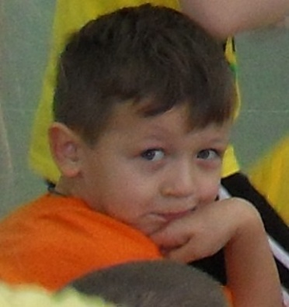
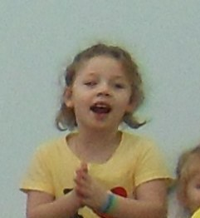
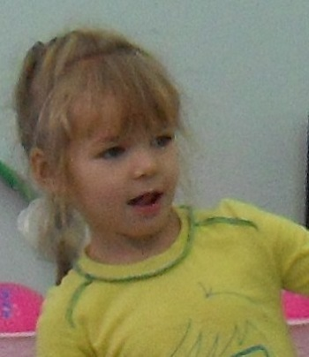
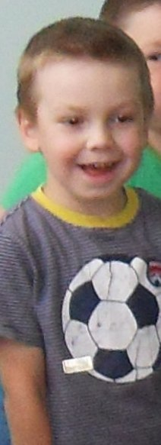
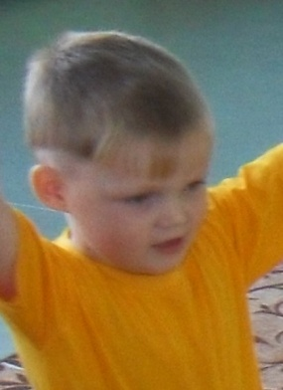
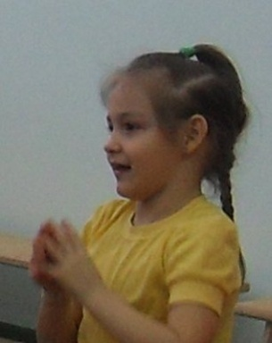
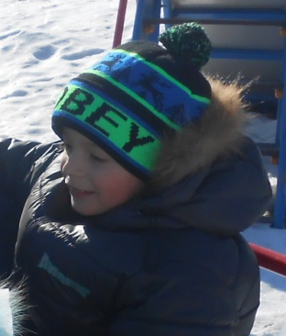
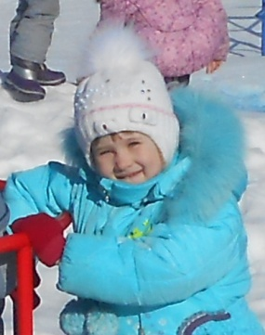
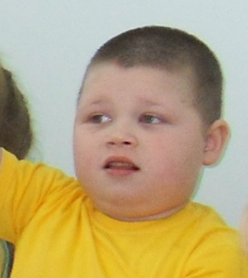
Успешный ребёнок – здоровый ребёнок.

